Slide 1


LeGO-LOAM: Lightweight and Ground-Optimized Lidar Odometry and Mapping on Variable Terrain
LeGO-LOAM
Paper Review
발표자 : 고대걸

Slide 2
LeGO-LOAM: Lightweight and Ground-Optimized Lidar Odometry and Mapping on Variable Terrain
Contents
Abstract
Introduction
Hardware and system overview
LeGO-LOAM
Experimental Results
Conclusion

Slide 3


LeGO-LOAM: Lightweight and Ground-Optimized Lidar Odometry and Mapping on Variable Terrain
01
Abstract
Light weight and ground-optimized lidar odometry and mapping method, LeGO-LOAM
LeGO-LOAM
Lightweight
Ground-optimized
Notes:
먼저 초록입니다.
초록에서는 앞선 LOAM에 빗대어 LeGO-LOAM 알고리즘의 변화된 부분과 LeGO라는 부분이 무엇인지 알려주고 있습니다.
먼저 LeGO에서 Le가 뜻하는 단어는 lightweight 입니다. Lightweight라는 것은 말 그대로 적은 파워를 사용한다는 것을 의미하고 더하여 뒤에 나올 내용으로 미루어보자면 적은 연산량을 의미하는 것 같다.
GO가 뜻하는 것은 ground-optimize라는 뜻인데, 처음에 논문을 읽기전에는 그라운드를 분석하는데 적합한 알고리즘인가? 라고 생각이 들있다. ground라는 것을 특정 식을 통해서 분류하여 원하는 포인트 들에 대해서 ground point라고 취급하는 방식 때문에 이름지은것 같다.
LOAM과 유사한 부분도 상당히 많지만, odometry 단계를 두 단계로 나눈다거나, lm-optimiztation을 두 단계로 나누는 등의 다른 부분도 존재한다는 것을 말하고 있다.
이러한 특성들ㅇ르 기반으로 lego loam은 기존의 loam 보다 적은 연산으로 더 좋거나 비슷한 성능을 보여주고 있다.

Slide 4
LeGO-LOAM: Lightweight and Ground-Optimized Lidar Odometry and Mapping on Variable Terrain
02
Introduction
Introduction
Vision SLAM vs Lidar SLAM
ICP
Feature-based, Plane-based, Segmentation-based
LOAM
LeGO-LOAM
Notes:
지능형 로봇의 기능 중에 map 구축이나 state를 추정하는 건 가장 기본적인 전제 조건 중 하나임. 실시간성이 보장되는 6-DOF SLAM을 위해 vision기반 SLAM이나 Lidar 기반 SLAM등 열시미 시도해 왔음.
Vision SLAM
loop-closure detection에 좋음. 근데 조명이나 관점이 변화하는 거에 민감해서 이것만 사용하는 건 신뢰성이 낮음
Lidar SLAM
야간에도 기능할 수 있고 고해상도여서 장거리 환경의 미세한 디테일까지도 포착할 수 있음
두 Lidar scan간의 transformation을 찾기 위한 가장 일반적인 approach는 ICP(Iterative closet point)방식임. point-wise 수준에서 대응관계를 찾음으로써 stopping기준이 만족될 때 까지 반복적으로 두 개의 point set를 정렬함. scan에 점이 많이 포함될 경우, ICP는 계산비용 높아질 수 있음. 그래서 효율성과 정확성을 위해 변형된 ICP방식들이 제안되었음. (참고문헌 [3]~[8]까지 다양한 ICP소개)
#Feature-based, Plane-based, Segmentation-based – 알아볼것
LOAM은 좋은 알고리즘인건 맞는데, 무인지상차량 같은 자율주행자동차 같은 애들한테서는 조금 불리한 모습을 보인다. 리소스가 제한되거나 소음이 많은 환경에서 LOAM에는 문제가 발생한다. 이를통해서 drift가 커져서 정확한 estimation이 불가능하게 된다.
이를 위해서 lego loam 제안.

Slide 5
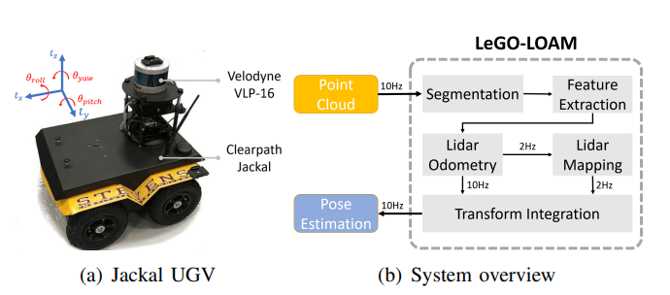
LeGO-LOAM: Lightweight and Ground-Optimized Lidar Odometry and Mapping on Variable Terrain
03
Hardware and System Overview
input
Takes a single scan’s point cloud and projects it onto a range image for segmentation.
The segmented point cloud is then sent to the feature extraction module.
Lidar odometry uses features extracted from the previous module to find the transformation relating consecutive scans.
The features are further processed in lidar mapping, which registers them to a global point cloud map.
output
The proposed system seeks improved efficiency and accuracy for ground vehicles, with respect to the original, generalized LOAM framework
The transform integration module fuses the pose estimation results from lidar odometry and lidar mapping and outputs the final pose estimate.
Notes:
Segmentation Single scan의 point cloud를 가져와서 Range image위에 투영하고 분할함
Feature extraction 분할된 Point cloud에서 Feature extraction
Lidar odometry Consecutive scan과 관련된 변환을 찾기 위해 이전 모듈로부터 추출한 feature를 사용함
Lidar mapping featrue들을 global point cloud map에 registration
Transform integration Lidar odometry와 lidar mapping의 pose추정 결과를 통합하고 최종 pose 추정을 출력
proposed된 system은 기존 일반화 된 LOAM의 framework와 관련하여 지상차량(Ground vehicle)의 효율성과 정확성을 추구함.

Slide 6

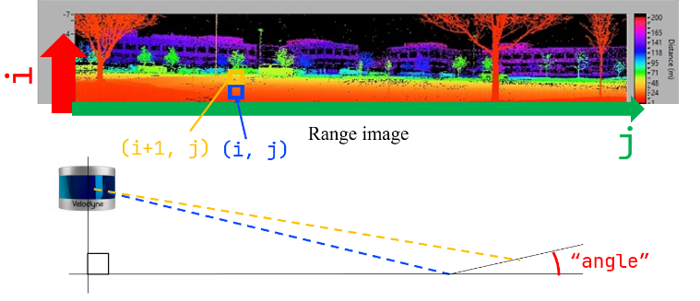

LeGO-LOAM: Lightweight and Ground-Optimized Lidar Odometry and Mapping on Variable Terrain
04
LeGO-LOAM
Segmentation – Ground point
Notes:
먼저 range image 상에서 row 방향으로 위쪽 (i+1, j)과 아래쪽 (i, j) 인덱스를 세팅한 후, 해당하는 픽셀에 projectPointCloud() 함수를 통해 유효한 range 값이 할당되었는지를 우선 체크한다. 아래에서 intensity가 -1이란 말은, (rowIdn, columnIdn)에 대응하는 부분에 유효한 range 값이 projection 되지 않아서 계속 nanPoint로 할당되어 있음을 뜻한다. 그냥 rangeMat 상의 값이 FLT_MAX인지 아닌지를 확인하는 게 더 직관적인 거 같은데…
따라서 둘 중 하나라도 range 값이 할당되어 있지 않으면 groundMat의 픽셀 (i, j)에 -1 (판별할 수 없음)을 할당하고 아래 추가적인 판단은 skip한다
만약 두 값 모두 유효한 measurement가 있다면, 그 두 값의 gradient를 아래와 같이 측정한다 (위의 그림 상의 angle 참조). 그리고 그 값이 10도 이내이면(위의 그림과 같이 두 ray가 이루는 각도가 작으면 충분히 평평하다는 뜻) groundMat의 픽셀 (i, j)에 1 (해당 픽셀들은 ground임)을 할당한다.
Ground masking을 다 한 후, i) groundMat에서 ground로 판별되었거나 ii) point가 projection되지 않아서 rangeMat의 값이 FLT_MAX인 경우 labelMat에 -1을 할당한다.
-1로 할당된 pixel들은 Step 5. cloudSegmentation() 함수 과정에서 제외된다.
Atan2 : arctan – rad으로 반환
M_PI

Slide 7
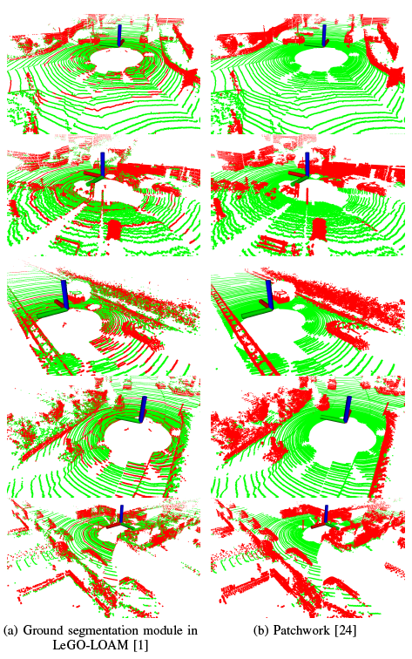
LeGO-LOAM: Lightweight and Ground-Optimized Lidar Odometry and Mapping on Variable Terrain
04
LeGO-LOAM
Segmentation – Ground point
ground points
Range image
Non-ground points
Line-based
Notes:
혹시 이 글을 읽는 이들 중 순수히 ground segmentation를 목적으로 알아보다가 LeGO-LOAM의 내부 모듈을 살펴보고 있는 것이라면, 그리 추천하지 않는다. 왜냐하면 LeGO-LOAM의 ground segmentation module을 활용하여 ground segmentation을 하면 아래 그림과 같이 실제 ground points가 ground로 segmentation되지 않는 현상이 나타나는데, 이러한 현상은 두 가지로 설명할 수 있다. (초록색: estimated ground points, red: estimated non-ground points)
Range image라는 제한된 resolution으로 ground segmentation을 하다보니, 한 픽셀 내에 여러 points가 찍히는 경우에 대해서는 실제 ground points가 ground로 판별이 되지 않음
Line 기반이다보니, 수풀같이 기울기가 다소 불규칙적인 지역에서는 ground segmentation 성능이 상당히 저하됨
따라서, ground segmentation 자체에 관심이 있는 것이라면 Patchwork를 추천한다! 아래 그림은 빨간색이 estimated non-ground points, 초록색이 estimated ground points를 의미한다.
강선배님 연구 ground 제거 patchwork?

Slide 8
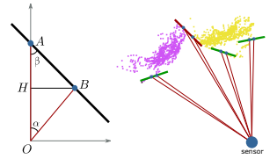
LeGO-LOAM: Lightweight and Ground-Optimized Lidar Odometry and Mapping on Variable Terrain
04
LeGO-LOAM
Segmentation – Segmented point
1. May form trivial and unreliable features, as the same leaf is unlikely to be seen in two consecutive scans.
BFS based Clustering
2. In order to perform fast and reliable feature extraction using the segmented point cloud, we omit the clusters that have fewer than 30 points.
Processing efficiency
&
Feature extraction accuracy
BFS
Notes:
유효한 points’라는 말은 해당 points를 이용하여 feature를 추출했을 때 그 피쳐가 기하학적인 특성을 띌 것 같은 물체로부터 측정된 points들을 뜻한다 (도심 환경을 예로 들면 전봇대, 건물의 벽면, 나무 줄기, 자동차 옆면 등등).
1.3D point cloud는 데이터 특성상 상당히 흩어져있기 때문에, labelComponents(i, j) 함수를 통해 noise points나 덤불(bushes)같이 기하학적인 관점에서 repeatable한 feuture가 뽑힐 것 같지 않은 point cloud를 masking한다. 자세한 과정을 아래에서 설명한다.
2.( point 개수가 30개 미만인 segment 사용하지 않는다.)
유효한 points’라는 말은 해당 points를 이용하여 feature를 추출했을 때 그 피쳐가 기하학적인 특성을 띌 것 같은 물체로부터 측정된 points들을 뜻한다
point cloud에 segmentation을 적용하는 것은, processing 효율과 featrue extraction의 정확도를 향상시킴.

Slide 9

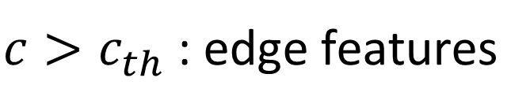




LeGO-LOAM: Lightweight and Ground-Optimized Lidar Odometry and Mapping on Variable Terrain
04
LeGO-LOAM
2. Feature Extraction
$$slope$$
j
$c>c_{th}$ : edge features
$$r_{i}−r_{j}$$
$c<c_{th}$ : planar features
i
$$r_{i}$$
Notes:
기울기의 평균
크면 edge
작으면 planar

Slide 10


LeGO-LOAM: Lightweight and Ground-Optimized Lidar Odometry and Mapping on Variable Terrain
04
LeGO-LOAM
2. Feature Extraction
300
16
nFe , nFp , nFe, nFp : 2, 4, 40, 80
Notes:
1800*16 을 300 *16의 sub-image로 나누는 과정을 거친 후

Slide 11
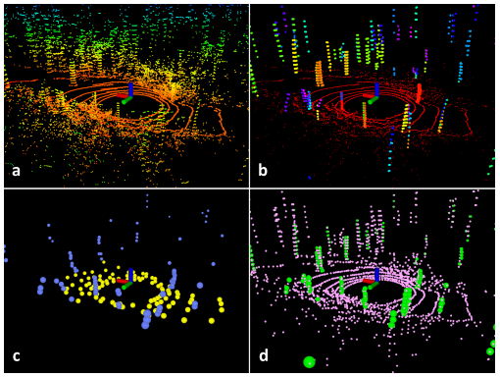
LeGO-LOAM: Lightweight and Ground-Optimized Lidar Odometry and Mapping on Variable Terrain
04
LeGO-LOAM
1. Segmentation & 2. Feature Extraction
Segmentation
Feature Extraction
Notes:
1800*16 을 300 *16의 sub-image로 나누는 과정을 거친 후

Slide 12
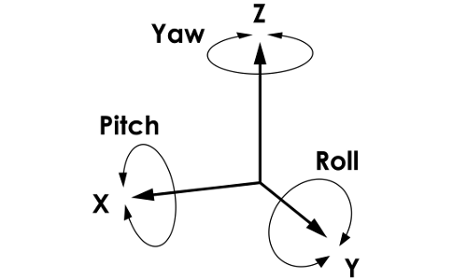
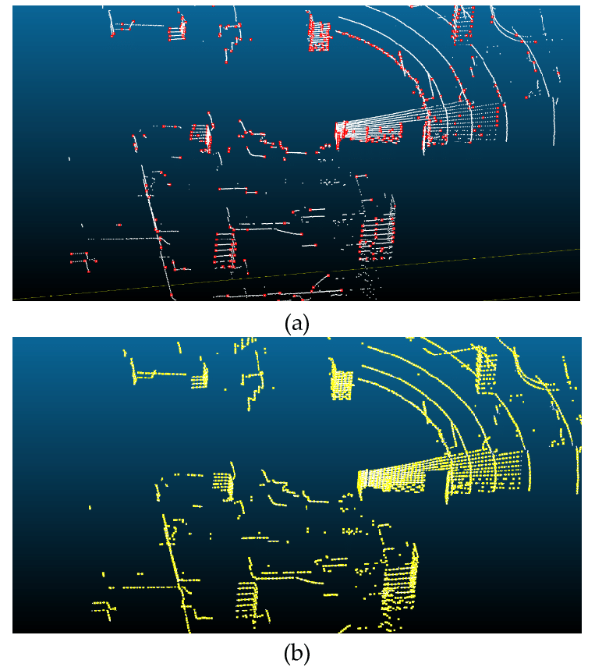
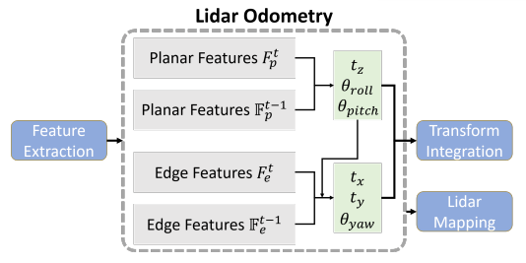
LeGO-LOAM: Lightweight and Ground-Optimized Lidar Odometry and Mapping on Variable Terrain
04
LeGO-LOAM
3. Lidar Odometry

Slide 13


LeGO-LOAM: Lightweight and Ground-Optimized Lidar Odometry and Mapping on Variable Terrain
04
LeGO-LOAM
3. Lidar Odometry – Label matching
3. Lidar Odometry – Two-step LM Optimization
t
t-1
t
t-1
LM Optimization
Notes:
각각의 correspondenc를 통해서 두개의 나눠진 optimizataion 을 진행한다.
왜 나눠서 할까에 대해서 생각해봤는데, LM Optimization의 정확한 기법은 잘 모르겠지만, 결국에 이것도 함수 최적화로서 6개의 parameter을 optimize 해야하는데,
단순히 방정식만 풀어도 3차방정식 두개 푸는게 6차방정식 하나 푸는거에 비해서 시간소요가 적다.
실제로 이 과정이 accurac도 높였을 뿐만 아니라, 35% 정도의 계산 시간이 줄어들었다.

Slide 14


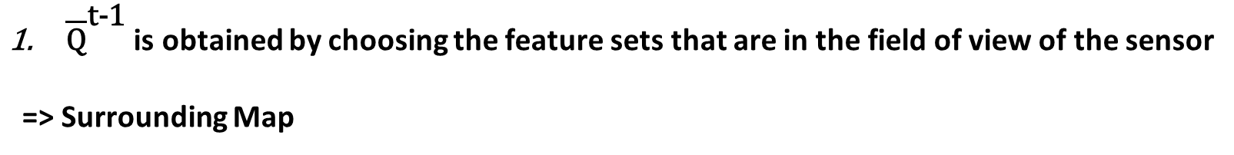
LeGO-LOAM: Lightweight and Ground-Optimized Lidar Odometry and Mapping on Variable Terrain
04
LeGO-LOAM
4. Lidar Mapping
features
${\overline{\text{Q}}}^{\text{t}\text{−1}}$
100m
${\overline{\text{Q}}}^{\text{t}\text{−1}}$ is obtained by choosing the feature sets that are in the field of view of the sensor
=> Surrounding Map
2. Pose-Graph SLAM into LeGO-LOAM
Notes:
첫 번째 접근법에서 Qt-1은 센서의 시야에 있는 피처 세트를 선택하여 얻는다. 단순화를 위해 센서 포즈가 센서의 현재 위치에서 100m 이내에 있는 피처 세트를 선택할 수 있습니다. 그런 다음 선택된 피처 세트가 변환되고 단일 주변 맵 Qt-1로 융합된다. 이 지도 선택 기법은 [20]에서 사용된 방법과 유사하다.

Slide 15
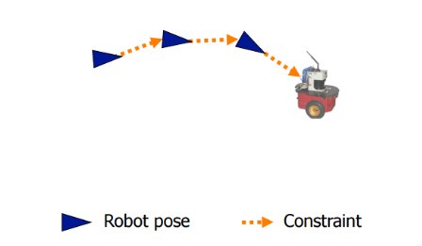
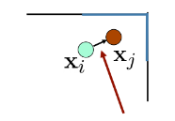
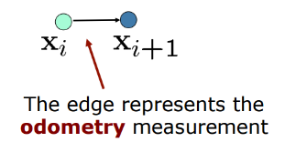
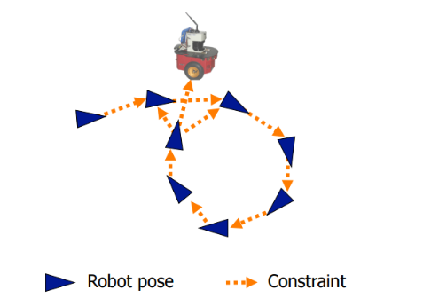
LeGO-LOAM: Lightweight and Ground-Optimized Lidar Odometry and Mapping on Variable Terrain
04
LeGO-LOAM
4-a. Graph based SLAM
4-a. Graph based SLAM
Notes:
Node: Graph의 node는 로봇의 pose를 의미한다.
Edge: 두 node사이의 edge는 로봇의 위치 사이의 odometry정보이며 constraint라고 한다.
로봇이 위 그림과 같이 이전에 방문했던 지역을 다시 방문할 경우 주변 환경에 대한 정보를 이용하여 같은 위치임을 인식하고 연속적이지 않은(non-successive) node사이에 constraint를 추가하고, graph를 최적화 함으로써 measurement에 최적화된 로봇의 위치를 계산할 수 있다.
이 글에서 로봇이 이동하는 환경은 2-dimension 으로 가정하며, 로봇의 위치는 다음과 같이 3 DOF로 표현한다Graph는 이러한 로봇의 위치를 표현하는 xi ​로 구성된 vector이다
Graph를 구성하는 노드 xi 와 xi+1​ 사이에는 odometry 센서로부터 얻어진 measurement가 constraint로 생성된다.
두 센서데이터의 매칭을 통해서 두 node사이의 상대위치를 계산할 수 있고, 이 상대위치가 두 node사이의 constraint가 된다. 이때 직접적으로 node사이의 관계를 구한 것이 아닌 센서 measurement로부터 계산하였기 때문에 virtual measurement라고 부른다.

Slide 16
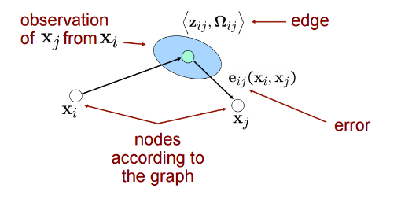
LeGO-LOAM: Lightweight and Ground-Optimized Lidar Odometry and Mapping on Variable Terrain
04
LeGO-LOAM
4-a. Graph based SLAM
Notes:
Xi, Xj -> graph에서 두 노드의 위치,
Edge => xi 의 위치에서 센서를 이용하여 측정한 x j 의 위치이다.
Eij => 센서로 측정한 노드의 위치와 현재 graph상의 위치 차이
Graph optimization => 이러한 error를 최소화 시키는 그래프를 계산하는 것이다.

Slide 17
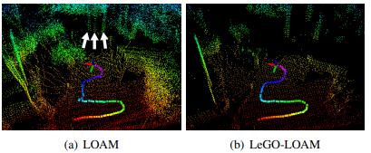
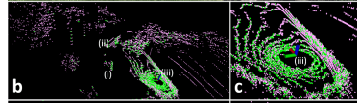
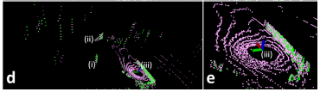
LeGO-LOAM: Lightweight and Ground-Optimized Lidar Odometry and Mapping on Variable Terrain
04
Experimental Results
A. Small-Scale UGV Test
Notes:
For example, we can increase cth to extract more stable edge features from an environment, but this change may result in an insufficient number of useful edge features if the robot enters a relatively clean environment. Similarly, decreasing cth will also give rise to a lack of useful planar features when the robot moves from a clean environment to a noisy environment.
Feature의 수가 작다는 것을 알 수 있다. – lego-loam에서의 segmentation 과정을 통해서 행했던것
그림을 살펴보면 loam은 불확실성을 많이 초래한다는 것을 알 수 있다.
노이즈들 때문에, roughness가 너무 크다(이상값이 아니다) -> lego-loam 사용하자
잎이나 풀에서 불안정성을 줄이기 위해서 cth를 변경할 수 있지만 문제가 발생한다.
if) 크게한다? => 로봇이 비교적 깨끗한 환경에 진입하는 경우 이 변경으로 인해 유용한 에지 특징의 수가 부족해질 수 있다.
if) 작게한다? => 로봇이 깨끗한 환경에서 소음이 많은 환경으로 이동할 때 유용한 평면 기능이 부족해진다.
5. 나무를 보면 확실히 문제점을 알 수 있다.

Slide 18
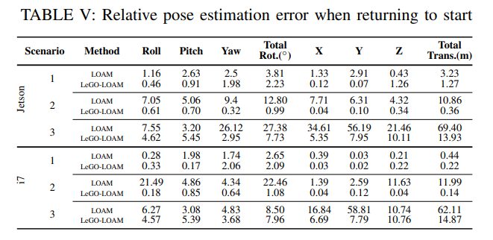
LeGO-LOAM: Lightweight and Ground-Optimized Lidar Odometry and Mapping on Variable Terrain
04
Experimental Results
B. Large-Scale UGV Test
Experiment 2
LeGO-LOAM has no such problem
no edge features are extracted from ground that is covered by grass
2) noisy sensor readings from tree leaves are filtered out after segmentation.
Notes:
Experiment 1,2,3 계속해서 어려운 상황을 제시
2.보도의 한쪽 끝에는 벽과 기둥이 있습니다. 이 구조물에서 추출한 가장자리와 평면 형상은 안정적입니다. 보도의 다른 쪽 끝은 소음이 심한 물체, 즉 잔디와 나무로 덮인 개방된 구역으로, 신뢰할 수 없는 특징 추출을 초래할 것이다.
3 : UGV는 흙으로 덮인 오솔길, 아스팔트, 잔디로 덮인 땅의 세 가지 노면에서 구동된다

Slide 19
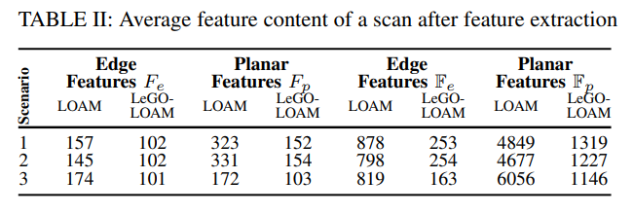
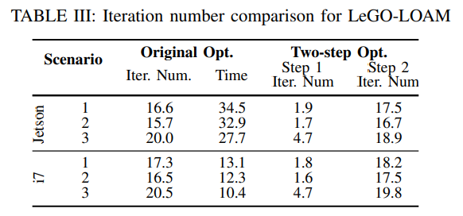
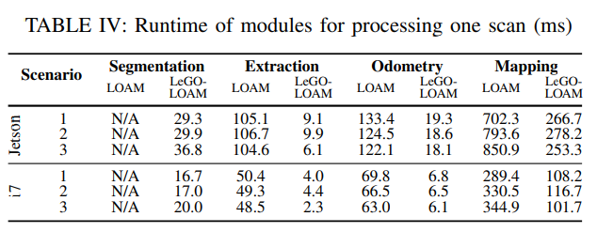
LeGO-LOAM: Lightweight and Ground-Optimized Lidar Odometry and Mapping on Variable Terrain
04
Experimental Results
C. Benchmarking Results
1. Feature number comparison
C. Benchmarking Results
C. Benchmarking Results
2. Iteration number comparison
2. Iteration number comparison
Notes:
LOAM에서는 Fe,p가 나눠져있지 않는데?
-> 그냥 똑같은 lego-loam의 정의를 사용한 것으로 보인다.
-> 알 수 있는 점, 앞선 이론 부분에서 기대했던 것 처럼 feature 자체가 줄어든 모습을 볼 수 있고,
실제로 시나리오가 1-2-3 갈수록, 복잡해질수록 그 차이가 더 커지는 것을 알 수 있다.
따라서 임베디드 시스템의 LOAM은 실시간 성능을 달성하지 못하기 때문에 많은 검색을 건너뜁니다. LeGO-LOAM을 사용하면 라이다 매핑의 런타임도 최소 60% 감소한다.

Slide 20
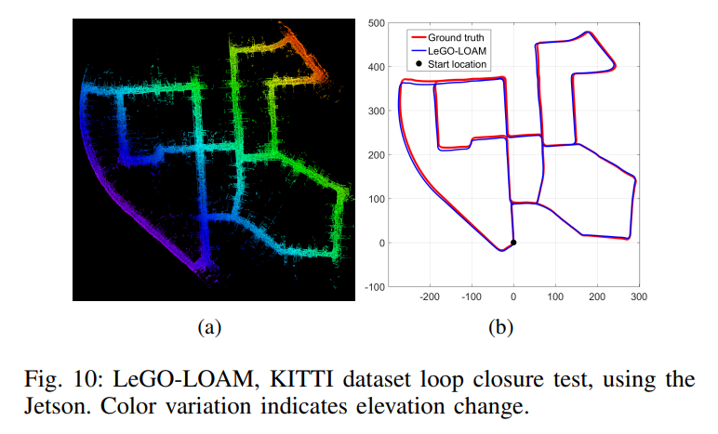
LeGO-LOAM: Lightweight and Ground-Optimized Lidar Odometry and Mapping on Variable Terrain
04
Experimental Results
D. Loop Closure Test using KITTI Dataset
Notes:
루프 폐쇄 검출(loop closure detection)이란 로봇의 이동 궤적상에서 현재의 위치가 이전에 방문했던 위치인지를 판단하는 것으로 검출된 결과를 환경 맵 최적화 단계에서 제약조건으로 활용하도록 하여 SLAM 알고리즘의 로봇 표류 문제를 해결한다.

Slide 21
LeGO-LOAM: Lightweight and Ground-Optimized Lidar Odometry and Mapping on Variable Terrain
05
Conclusion
01
Advantages
02
Disadvantage
03
Limitation
Lightweight
Ground-optimized
Accuracy, Time
Loop closures
Ground
Dependent variables
UAV?
Notes:
임베디드 시스템의 특징은 속도, 크기, 전력, 신뢰성, 정확성, 적응성입니다.
임베디드 시스템이 고속으로 작업을 수행한다면 실시간 애플리케이션에 사용할 수 있을거다.
시스템의 크기와 전력 소비는 매우 낮아야하며, 시스템을 다양한 상황에 쉽게 적용할 수 있다.
Dependent variables => 이게 two stage로 나뉘는데 그 과정에서 계산하지 않는 stage 는 상수취급을 해버리는데 변수들간에 분명히 영향을 줄건데 상수취급하고 계산하니까 pose estimation에서 문제가 일어나는게 아닐까 생각한다.
루프 폐쇄 검출(loop closure detection)이란 로봇의 이동 궤적상에서 현재의 위치가 이전에 방문했던 위치인지를 판단하는 것으로 검출된 결과를 환경 맵 최적화 단계에서 제약조건으로 활용하도록 하여 SLAM 알고리즘의 로봇 표류 문제를 해결한다.

Slide 22
Thank you for listening

